Slide 1


Slide 2

ВВОДНЫЕ
Привет, участник хакатона!
Эта презентация — готовая основа для оформления решения команды. Внутри — примеры слайдов, логотипы, шрифты, цвета, иконки и различные графические элементы.
Можешь смело доверить дизайн этому шаблону и сосредоточить свою энергию и время на действительно важном — подготовке инновационного решения для твоей победы!
Удачи!

Slide 3

СОДЕРЖАНИЕ ПРЕЗЕНТАЦИИ
Титульный слайд
Слайды про задачу и команду
Презентация решения
название команды
описание сути и
уникальности решения
рекомендуемая структура полной презентации решения приведена
на следующем слайде
название задачи
план по дальнейшему развитию решения
логотип / логотипы постановщика задачи
этот блок должен быть размещен после описанных общих обязательных слайдов
ФИО и контактные
данные всех участников
роли в команде
сложности и вызовы во время решения задачи
Используй для оформления
слайд 7
Обязательный блок
Используй для оформления
слайды 8-11
Используй для оформления
шаблоны на слайдах 12-29
Обязательный блок

Slide 4

РЕКОМЕНДУЕМАЯ СТРУКТУРА ПРЕЗЕНТАЦИИ
Для продуктовых решений
01
Подробное описание решения
02
Маркетинговая
часть решения
03
Бизнесовая составляющая решения
04
Техническая проработка решения
05
Уникальность решения
06
Планы
по развитию решения

Slide 5
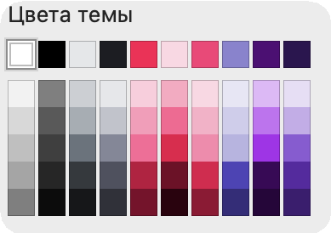
ОФОРМЛЕНИЕ
ШРИФТ:
Montserrat: https://fonts-online.ru/fonts/montserrat
ЦВЕТА:
акцентные
HEX #FF0053
HEX #FFD6E4
HEX #8A83D1
HEX #FC3777
HEX #310F53
HEX #520978
базовые
Цветовая схема уже установлена в этом документе
HEX #FFFFFF
HEX #1C1D22

Slide 6























ЛОГОТИПЫ ПОСТАНОВЩИКОВ ЗАДАЧ
Черные версии
https://disk.yandex.ru/d/PXfwjMA16G2aTw
ГОРОД
БИЗНЕС

Slide 7

Команда :Sporbita
Задача номер 10 : Сканер российских вин с описанием на платформе Свое Вино

Slide 8
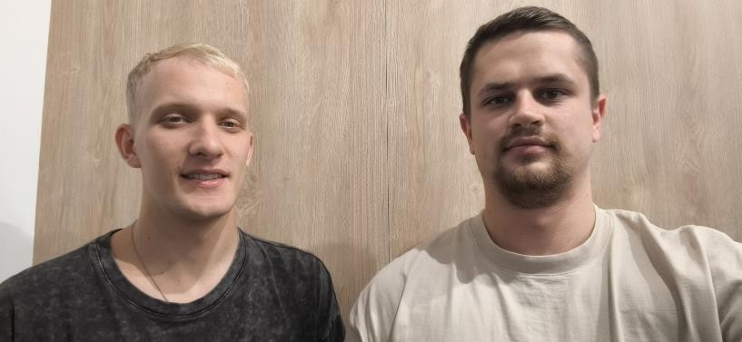
Команда: Sportbita
Краткое описание решения:
Обрезание фото, далее векторизация с помощю модели SigLIP2, Далее OCR Модель собирает текст с картинки, ищет по этому текст семантически близкий по смыслу, далее возвращает ответ исходя из уверенности полученных результатов
О команде
Капитан: Иванов Григорий Сергеевич, руководитель отдела разработки компьютерного зрения и AGI
Кол-во участников: 2
Краткое описание:
- Совместная работа
SCENT
Город и регион: г.Киров
Уникальность решения:
Приложение не требует обучения тяжелых моделей. Для работы используется легковесные модели которые не требуют большой производительности.

Slide 9

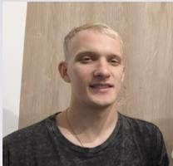
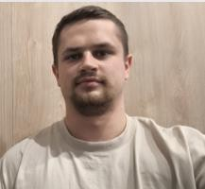
Команда “Sportbita”
Иванов Григорий
Капитан
gregrublik
89536767195
Scent
Русских Никита
Адаптивная верстка
King_ury
89229640839
Scent

Slide 10

Команда “Sportbita”
Краткая история команды:
Познакомились на работе решая совместные интересные проекты.
01
Почему вы выбрали именно эту задачу
из предложенных на хакатоне?
У нас большой опыт в реализации различных RAG систем, и нам показалось что данная задача лучше подходит под наш опыт
02
С какими основными сложностями или вызовами вы столкнулись и как их преодолели?
Самое сложное было разобраться с данными, подготовить их для работы решения
03

Slide 11
КОРОТКО О РЕШЕНИИ
Техническая суть решения
Гибридный pipeline поиска
Для каждого товара заранее создаются:
  Визуальный embedding изображения через
SigLIP2;
  OCR-текст этикетки через PaddleOCR;
o текстовый embedding и данные карточки
Embeddings хранятся в Qdrant
o siglip2-vectors — поиск по внешнему виду;
o ocr-data-vectors — поиск по тексту этикетки.
Далее при поиске по изображению результаты поиска суммируются и получается итоговый score по которому определяется наиболее подходящее вино
Маркетинговая суть решения
Для работы данного приложения не требуется тяжелого оборудования, все приложение может запускаться на относительно не дорогом железе, и при этом будет быстро и качественно работать.
За счет того что вино было заранее провекторизировано вероятность ошибки крайне мала

